Slide 1
Михаил Афанасьевич Булгаков
(1891-1940)

Slide 2
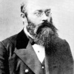
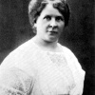
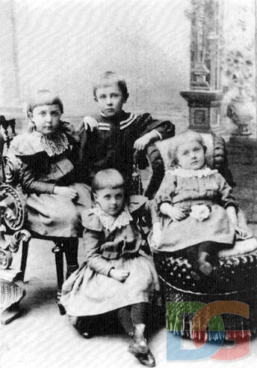
Михаил Булгаков родился 3 (15) мая 1891 года в Киеве в семье профессора Киевской духовной академии
Афанасия Ивановича Булгакова(1859—1907) и его жены
Варвары Михайловны (1869—1922).
В семье было семеро детей:
Михаил (1891—1940),
Вера (1892—1972),
Надежда (1893—1971),
Варвара (1895—1954),
Николай (1898—1966),
Иван (1900—1969),
Елена (1902—1954).

Slide 3
В 1909 году Михаил Булгаков закончил киевскую Первую гимназию и поступил на медицинский факультет Киевского университета. 31 октября 1916 года — получил диплом об утверждении «в степени лекаря с отличием со всеми правами и преимуществами, законами Российской Империи сей степени присвоенными». В 1913 году М. Булгаков вступает в свой первый брак — с Татьяной Лаппа (1892—1982). После начала Первой мировой войны М. Булгаков несколько месяцев работает врачом в прифронтовой зоне. Затем направлен на работу в село Никольское Смоленской губернии, после этого работал врачом в Вязьме.

Slide 4
Дом булгакова в киеве

Slide 5
М. Булгаков в 1910-х годах во время учёбы в Киевском университете

Slide 6
В 1923 году М. Булгаков вступает во Всероссийский Союз писателей.
С октября 1926 года во МХАТ с большим успехом идёт пьеса «Дни Турбиных». Её постановка разрешена на год, но позже несколько раз продлевалась, поскольку пьеса понравилась И. Сталину.
К 1930 году произведения М. Булгакова перестают печататься, пьесы изымаются из репертуара театров
С февраля 1940 года друзья и родные постоянно дежурят у постели М. Булгакова.
10 марта 1940 года Михаил Афанасьевич Булгаков скончался.
11 марта состоялась гражданская панихида в здании Союза Советских писателей.

Slide 7
Булгаковский дом в Москве

Slide 8
Булгакову нельзя отказать В остром пере, пишет он легко, свободно, подчас занимательно, но что пишет! Злая сатира! Откровенное издевательство! Прямая враждебность! С. Авербах.

Slide 9
РАССКАЗЫ
Красная корона (1922)
Необыкновенные
приключения доктора (1922)
Китайская история (1923)
Налет (1923)
ПОВЕСТИ
Дьяволиада (1923)
Роковые яйца (1924)
Собачье сердце (1925-1987)
РОМАНЫ
Белая гвардия (1925 –1929)
(Идея иррациональной истории.
Мотив дьявольщины.
Дом. Город. Космос.)
Записки покойника (1936 – 1937)
(Театральный роман)
Мастер и Маргарита (1928 – 1940)
ПЬЕСЫ
Дни Турбиных (1926)
Зойкина квартира (1926)
Бег (1928)
Багровый остров (1928)
Кабала святош (1929)
(Мольер)
Полоумный
Журден (1929 – 1936)
Адам и Ева (1931)
Блаженство (1934)
Иван Васильевич (1931)
Александр Пушкин (1936)
Батум (1939)

Slide 10
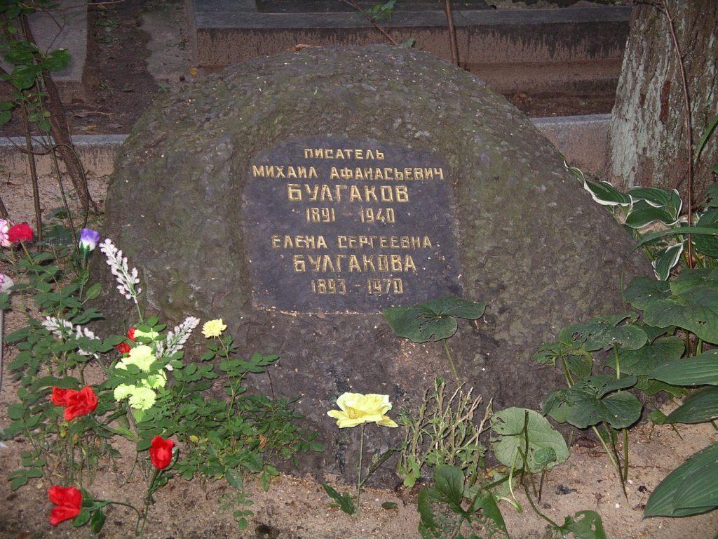
М. Булгаков похоронен на Новодевичьем кладбище.
На его могиле, по ходатайству его жены Е. С. Булгаковой, был установлен камень, прозванный «голгофой», который ранее лежал на могиле Н. В. Гоголя

Slide 11
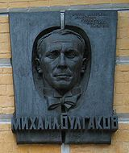
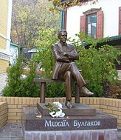
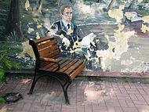
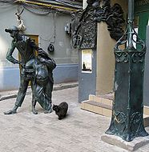
Открытый в октябре 2007 года памятник Булгакову возле его дома-музея в Киеве.
Мемориальная доска на доме в Киеве, где жил Булгаков.
Фагот (Коровье) и кот Бегемот. Рядом с ними позирует живой кот Бегемот, принимающий участие в спектаклях.
Двор в Марьиной Роще Москвы (ул. Советской Армии, 13).

Slide 12
Анна Ахматова назвала Булгакова емко и просто – гением, и посвятила памяти его стихотворение:
Вот это я тебе, взамен могильных роз,
Взамен кадильного куренья;
Ты так сурово жил и до конца донес
Великолепное презренье.
Ты пил вино, ты как никто шутил
И в душных стенах задыхался,
И гостью страшную ты сам к себе впустил
И с ней наедине остался.
И нет тебя, и все вокруг молчит
О скорбной и высокой жизни,
Лишь голос мой, как флейта, прозвучит
И на твоей безмолвной тризне.
О, кто поверить смел, что полоумной мне,
Мне, плакальщице дней не бывших,
Мне, тлеющей на медленном огне,
Всех потерявшей, всех забывшей, -
Придется поминать того, кто, полный сил,
И светлых замыслов, и воли,
Как будто бы вчера со мною говорил,
Скрывая дрожь смертельной боли.

